Slide 1
Διεθνείς Συστήματα Κρατήσεων στον Τουρισμό
Ανοικτά Ακαδημαϊκά Μαθήματα στο ΤΕΙ Αθήνας
Ενότητα 2: Τεχνολογία και Τεχνολογίες Πληροφοριών και Επικοινωνιών (ΤΠΕ), (Information and Communication Technologies, ICT), στον τουρισμό
Δρ.Βασιλική Κατσώνη, Επίκουρος Καθηγήτρια ΤΕΙ Αθήνας
Τμήμα Διοίκησης Επιχειρήσεων/Κατεύθυνση Διοίκησης Επιχειρήσεων και Επιχειρήσεων Φιλοξενίας
Το περιεχόμενο του μαθήματος διατίθεται με άδεια Creative Commons εκτός και αν αναφέρεται διαφορετικά | Το έργο υλοποιείται στο πλαίσιο του Επιχειρησιακού Προγράμματος «Εκπαίδευση και Δια Βίου Μάθηση» και συγχρηματοδοτείται από την Ευρωπαϊκή Ένωση (Ευρωπαϊκό Κοινωνικό Ταμείο) και από εθνικούς πόρους.

Slide 2
Ορισμός, στόχος και εφαρμογές των ΤΠΕ στον τουρισμό 1/4
Ο όρος "τεχνολογίες επικοινωνίας και πληροφοριών" (ICTs, information and communication technologies), χρησιμοποιείται για να περιγράψει τους ιδιαίτερους τρόπους και τους μηχανισμούς που χρησιμοποιούνται για τη διαχείριση πληροφοριών.
Αυτός ο όρος περιλαμβάνει τις τεχνολογίες υπολογιστών και επικοινωνιών που χρησιμοποιούνται για να αποκτήσουν, να επεξεργαστούν, να αναλύσουν, να αποθηκεύσουν, να ανακτήσουν, να διαδώσουν και να εφαρμόσουν τις πληροφορίες.

Slide 3
Ορισμός, στόχος και εφαρμογές των ΤΠΕ στον τουρισμό 2/4
Οι νέες τεχνολογίες συνιστούν σημαντικό εργαλείο βελτίωσης της ανταγωνιστικότητας, εξατομίκευσης της ζήτησης, μειωμένου λειτουργικού κόστους και καλύτερης οργάνωσης των επιχειρήσεων στην παγκοσμιοποιημένη τουριστική αγορά.
Στόχος της εφαρμογής των ΤΠΕ, είναι η προώθηση της απαραίτητης πληροφόρησης, με σκοπό να διευκολύνει την τοπική αυτοδιοίκηση, τους επιχειρηματίες και τα διευθυντικά στελέχη, στη δημιουργία αγοραστικών στόχων μέσα σε συγκεκριμένους κλάδους της τουριστικής βιομηχανίας.

Slide 4
Ορισμός, στόχος και εφαρμογές των ΤΠΕ στον τουρισμό 3/4
Οι εφαρμογές των τεχνολογιών πληροφορίας και επικοινωνίας (Τ.Π.Ε.), υποστηρίζουν όλες τις επαγγελματικές λειτουργίες οι οποίες και είναι κρίσιμες για τη λειτουργία της ταξιδιωτικής βιομηχανίας στο σύνολο.
Τα I.C.T. είναι πολύ σημαντικά για τον τουρισμό γιατί:
Είναι η σπονδυλική στήλη ενημέρωσης, επικοινωνίας και λειτουργίας του τουρισμού.
Αποτελούν οδηγό της παγκοσμιοποίησης του τουρισμού.
Παρέχουν τα αποτελεσματικά εργαλεία στους καταναλωτές για να προσδιορίσουν και να αγοράσουν τα κατάλληλα προϊόντα.

Slide 5
Ορισμός, στόχος και εφαρμογές των ΤΠΕ στον τουρισμό 4/4
Παρέχουν αποτελεσματικά εργαλεία στους προμηθευτές για την ανάπτυξη, τη διαχείριση και τη διανομή των προϊόντων τους σε μια παγκόσμια κλίμακα.
Καθορίζουν τη διεπαφή μεταξύ των καταναλωτών και των προμηθευτών.
Επιτρέπουν στη βιομηχανία να αναπτύξει, διαχειριστεί και να εμπορευτεί τα κατάλληλα προϊόντα τουρισμού.
Έχουν ζωτική σπουδαιότητα για την ανταγωνιστικότητα και την ευημερία της βιομηχανίας.

Slide 6
Δείκτης Τουριστικής Ανταγωνιστικότητας (Travel and Tourism Competitiveness Index - TTCI)
Ο δείκτης TTCI, ο οποίος μετριέται ετησίως από το Παγκόσμιο Οικονομικό Forum, απαρτίζεται από 14 δείκτες δομημένους σε 3 ενότητες:
Ρυθμιστικό πλαίσιο (regulatory framework),
Επιχειρηματικό περιβάλλον και υποδομές (business environment and infrastructure) και
Ανθρώπινοι, πολιτιστικοί και φυσικοί πόροι (human, cultural and natural resources).
Ένας από τους υποδείκτες στην ενότητα επιχειρηματικό περιβάλλον και υποδομές, είναι ο δείκτης υποδομών ΤΠΕ (ICT Infrastructure).

Slide 7
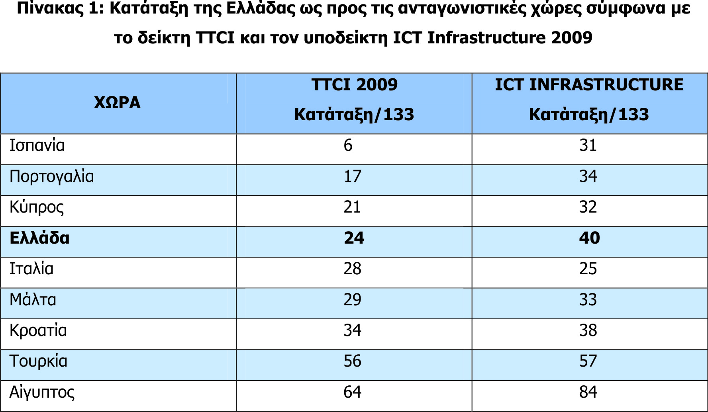
Η θέση της Ελλάδας στο διεθνές τουριστικό περιβάλλον 1/2
Κατάταξη της Ελλάδας ως προς τις ανταγωνιστικές χώρες σύμφωνα με το δείκτη ΤΤCI και τον υποδείκτη ICT Infrastructure 2009.
Πηγή: Παρατηρητήριο για την ΚτΠ, 2009

Slide 8
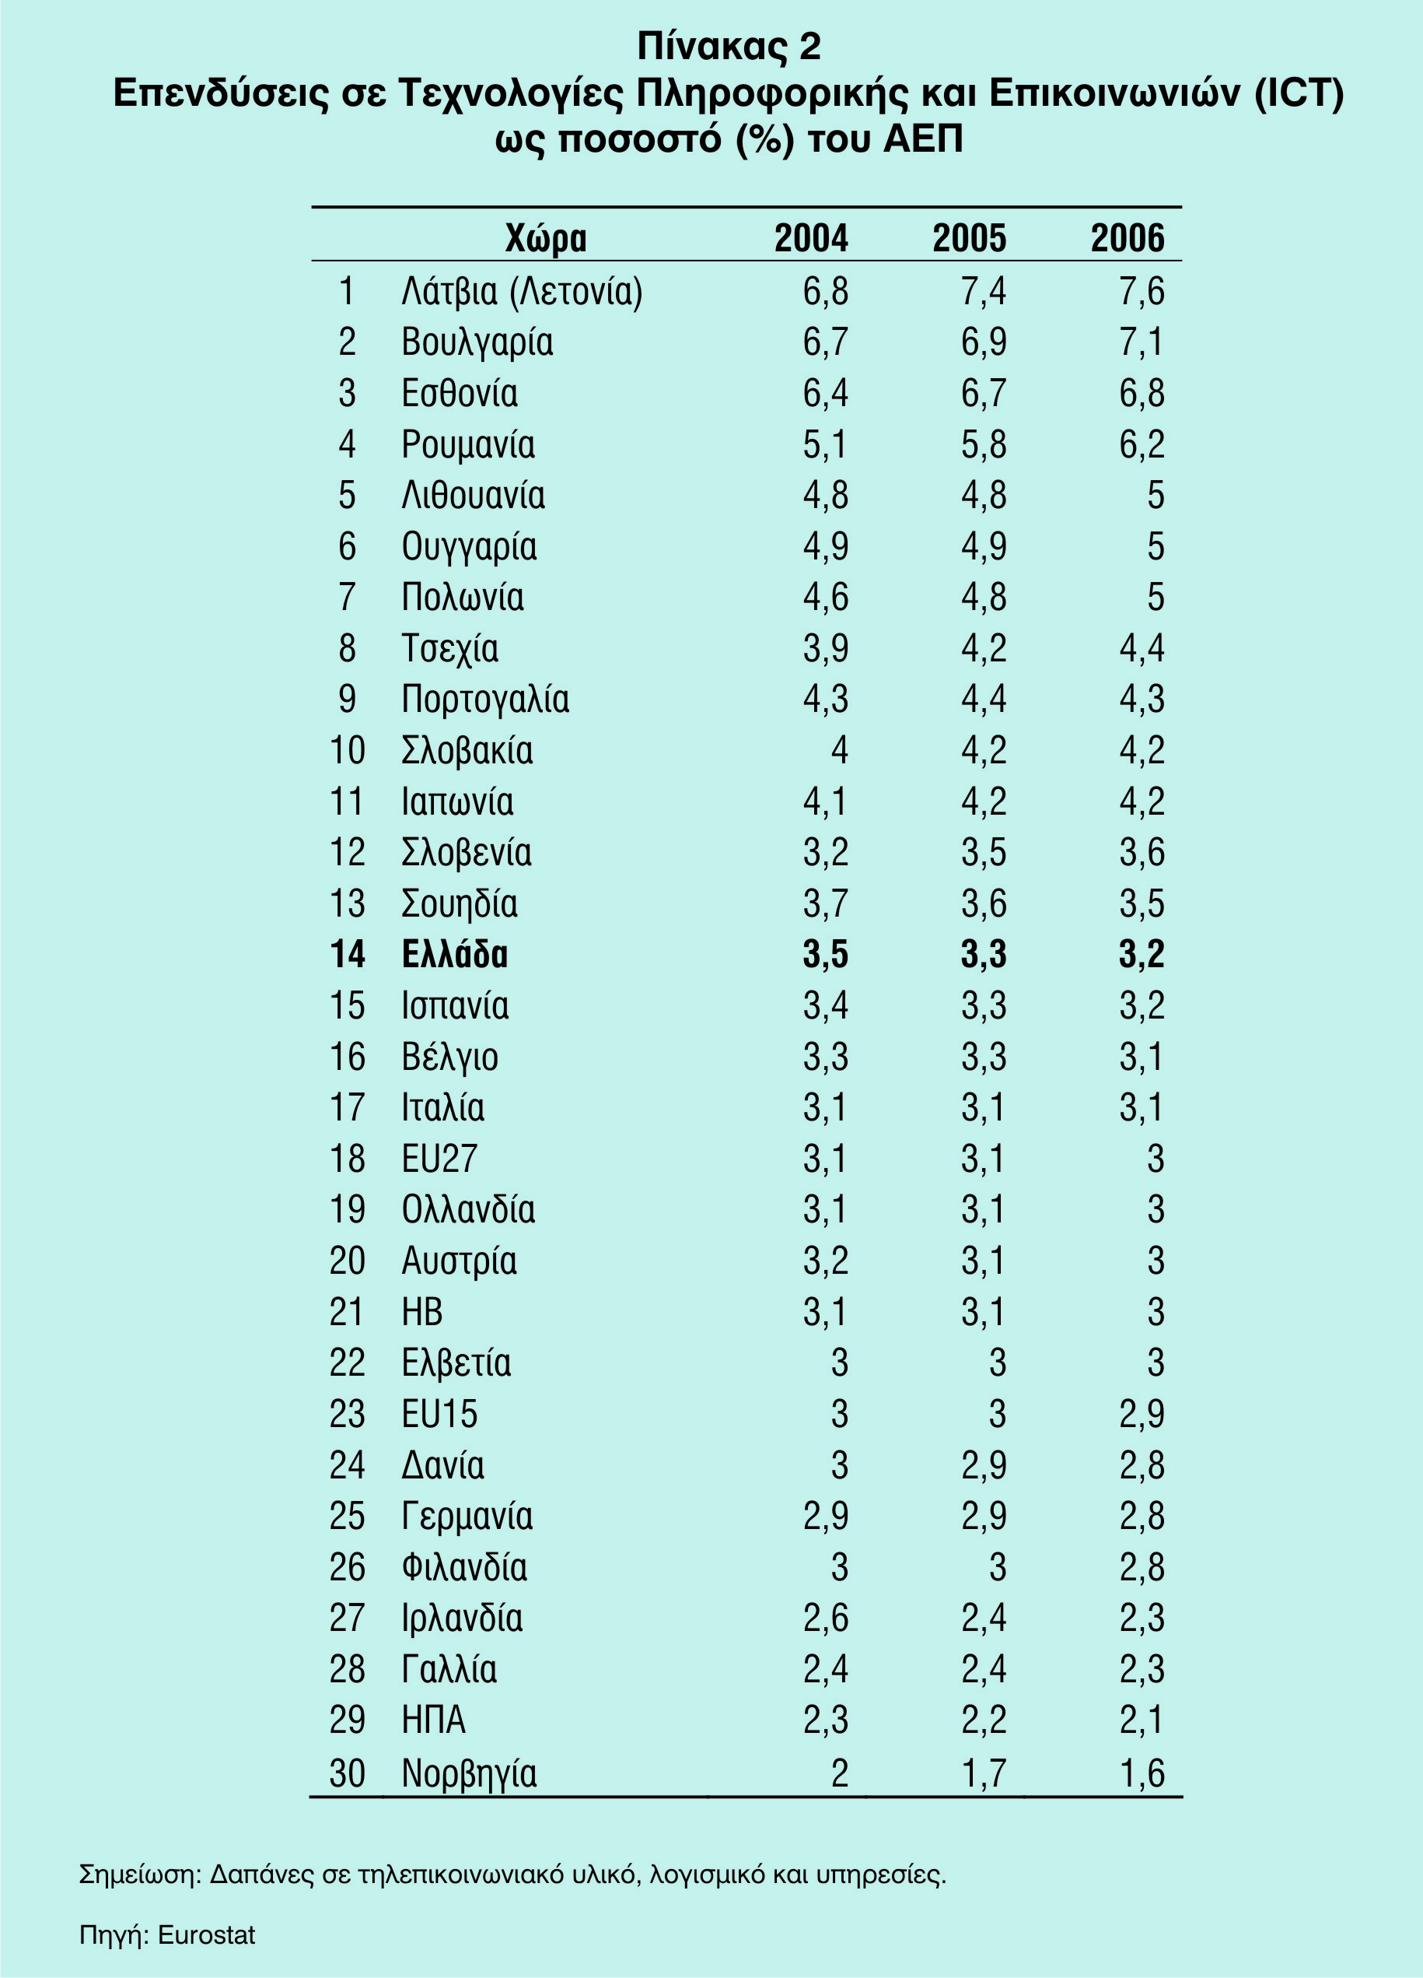
Η θέση της Ελλάδας στο διεθνές τουριστικό περιβάλλον 2/2
Επενδύσεις σε ΤΠΕ ως ποσοστό % του ΑΕΠ
Πηγή: Παρατηρητήριο για την ΚτΠ, 2009

Slide 9
ΤΠΕ και ηλεκτρονικός τουρισμός
Ο ηλεκτρονικός τουρισμός έχει βελτιωθεί από τη ραγδαία ανάπτυξη του Internet.
Προκειμένου να εξασφαλιστεί η λειτουργία των επιχειρήσεων σε σύγχρονο επικοινωνιακό περιβάλλον, η επιχείρηση πρέπει να διαθέτει τον απαραίτητο εξοπλισμό (hardware) και τις κατάλληλες εφαρμογές (software) που θα την οδηγήσουν σε αυτοματοποίηση των καθημερινών λειτουργιών της, σε διευρυμένη προβολή του προϊόντος της, σε διάθεση τουριστικών υπηρεσιών εξ αποστάσεως, σε άμεση πρόσβαση στον καταναλωτή κλπ.

Slide 10
Η διείσδυση των ΤΠΕ στον τουριστικό κλάδο της Ελλάδας 1/7
Οι επιχειρήσεις πρέπει να επενδύσουν στις ΤΠΕ όχι βιαστικά, αλλά με μακροχρόνιο σχεδιασμό και ξεκάθαρους στόχους- στρατηγική, και όχι με βλέψεις σε βραχυχρόνιο όφελος. Σημασία έχει η «στρατηγική ετοιμότητα» των επιχειρηματιών για την εφαρμογή ηλεκτρονικών λύσεων που θα αυξήσουν τον κύκλο εργασιών, την κερδοφορία και την ανταγωνιστικότητα των επιχειρήσεών τους (Saban, 2001).
Στην Ελλάδα, έχουν δημιουργηθεί επιχειρήσεις δύο ταχυτήτων.

Slide 11
Η διείσδυση των ΤΠΕ στον τουριστικό κλάδο της Ελλάδας 2/7
Οι νέες τεχνολογίες θεωρούνται αρκετά ή πολύ χρήσιμες από το 93% των ξενοδοχείων και το 81% των ενοικιαζόμενων δωματίων. Επιπρόσθετα, οι επαγγελματίες που χρησιμοποιούν ΤΠΕ θεωρούν ότι ωφελείται η επιχείρηση συνολικά και ότι οι νέες τεχνολογίες συμβάλλουν στην αύξηση της πελατείας, την καλύτερη εξυπηρέτηση των πελατών και την εξοικονόμηση χρόνου. Παρόλα αυτά, υπάρχει μια πολυπληθής ομάδα μικρών και συνήθως οικογενειακών, τουριστικών επιχειρήσεων που έχουν ελάχιστη ή και καμία επαφή με τη σύγχρονη τεχνολογία.

Slide 12
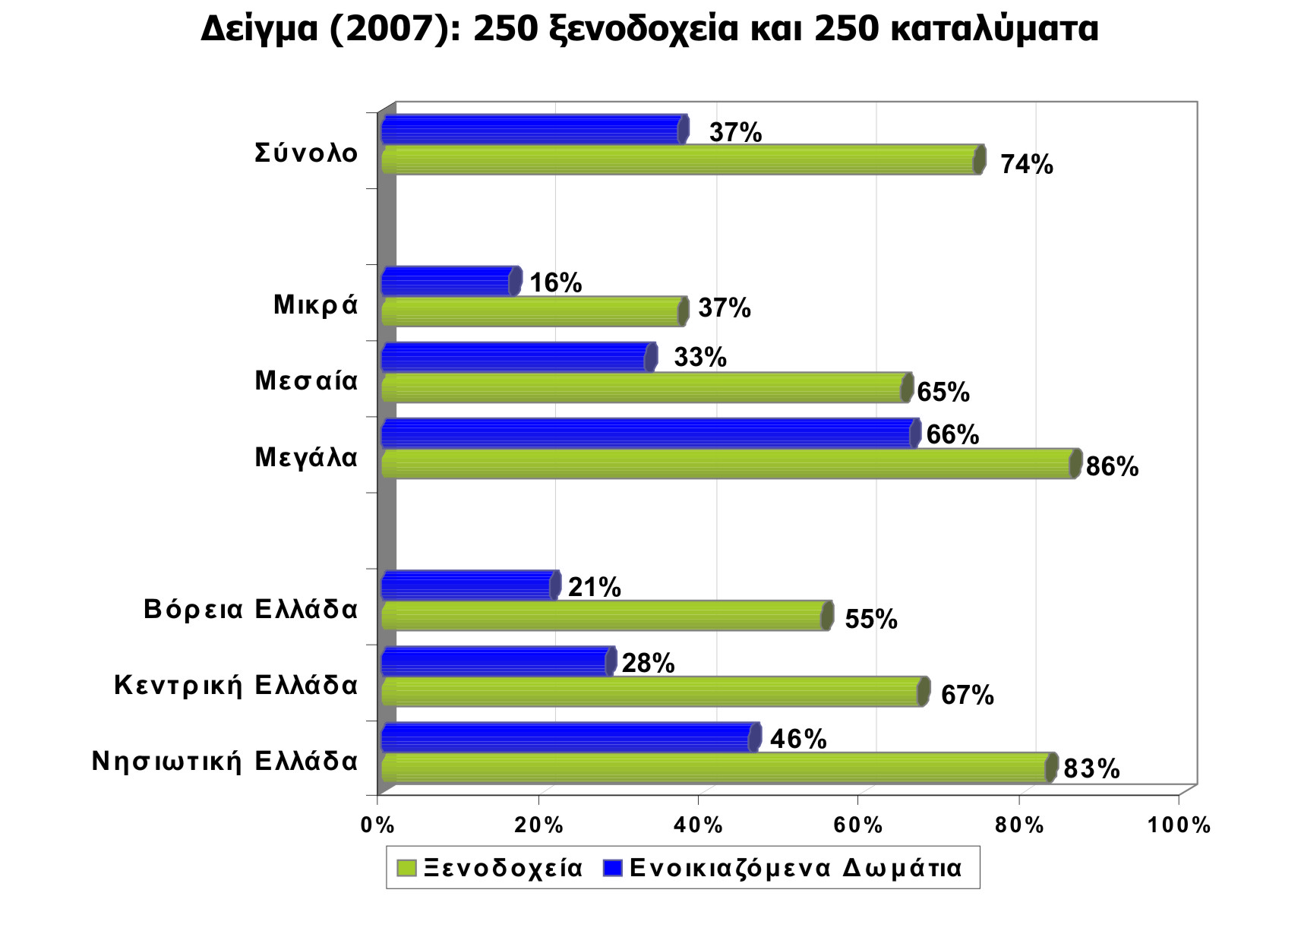
Η διείσδυση των ΤΠΕ στον τουριστικό κλάδο της Ελλάδας 3/7
Χρήση Διαδικτύου σε τουριστικές επιχειρήσεις ανά μέγεθος και γεωγραφική θέση
Πηγή: Παρατηρητήριο για την ΚτΠ, 2008

Slide 13
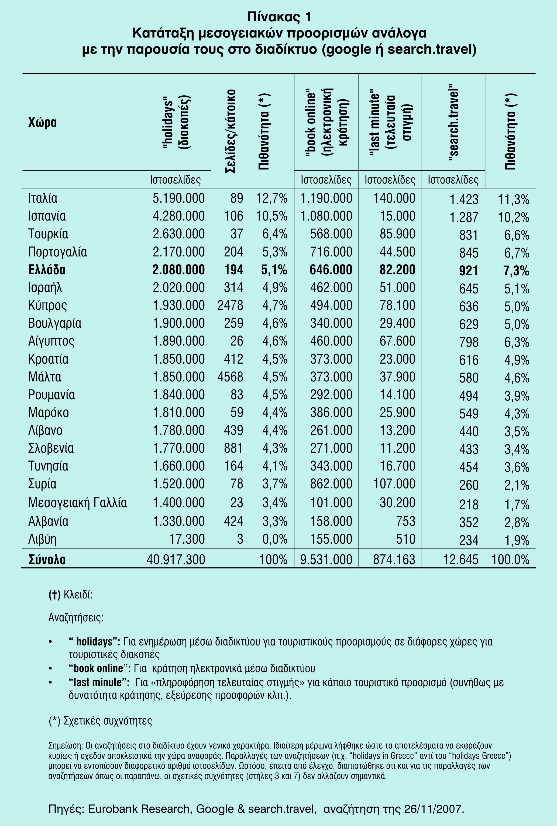
Η διείσδυση των ΤΠΕ στον τουριστικό κλάδο της Ελλάδας 4/7
Κατάταξη μεσογειακών προορισμών ανάλογα με την παρουσία τους στο διαδίκτυο (google ή search.travel) Πηγή: Παρατηρητήριο για την ΚτΠ, 2009

Slide 14
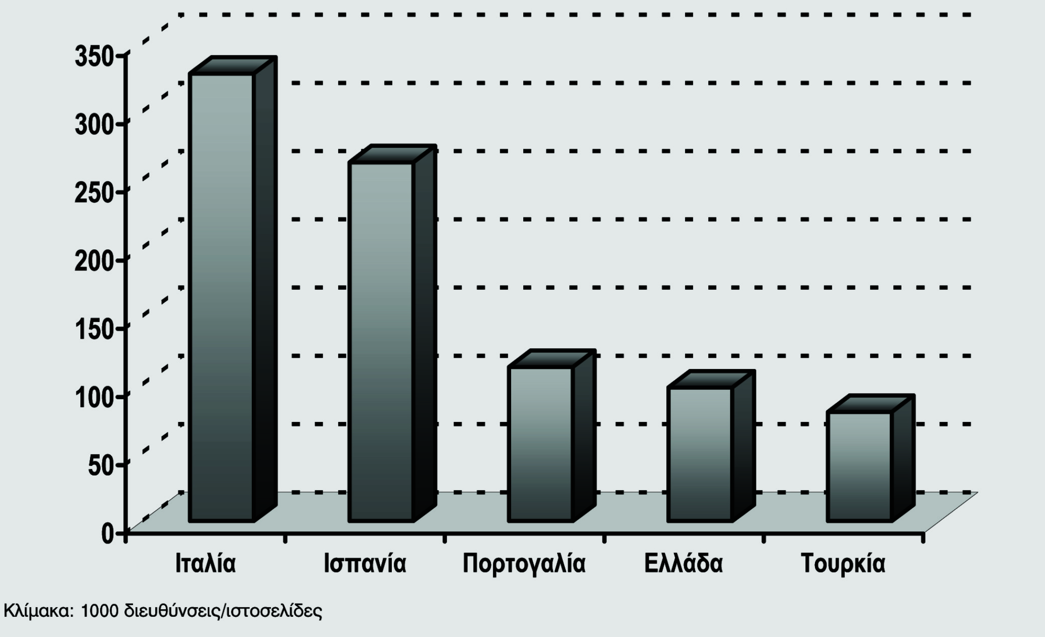
Η διείσδυση των ΤΠΕ στον τουριστικό κλάδο της Ελλάδας 5/7
Κατάταξη των 5 κορυφαίων μεσογειακών προορισμών ανάλογα με τη δυνατότητα ηλεκτρονικών κρατήσεων
Πηγή: Eurobank, (2008)

Slide 15
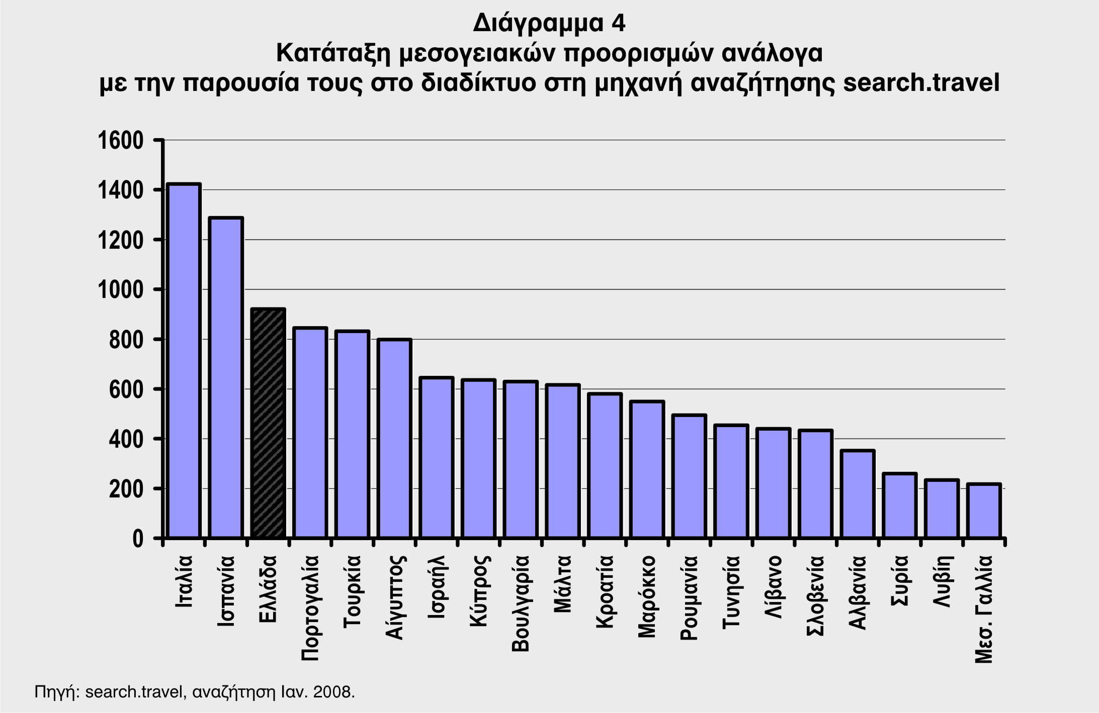
Η διείσδυση των ΤΠΕ στον τουριστικό κλάδο της Ελλάδας 6/7
Κατάταξη μεσογειακών προορισμών ανάλογα με την παρουσία τους στο διαδίκτυο στη μηχανή αναζήτησης search.travel
Πηγή: Eurobank, (2008)

Slide 16
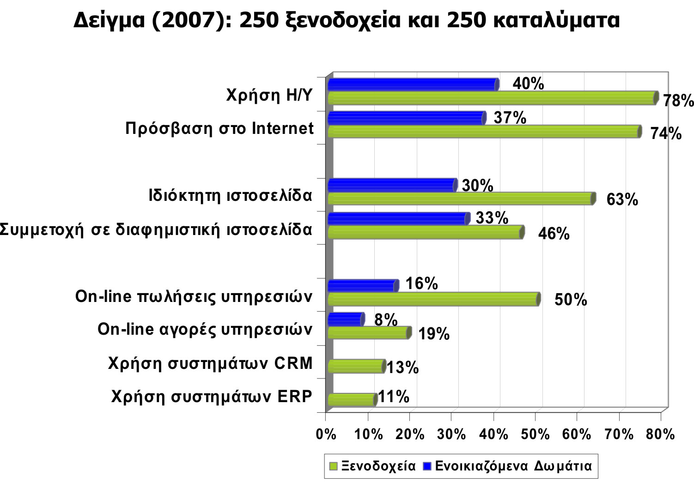
Η διείσδυση των ΤΠΕ στον τουριστικό κλάδο της Ελλάδας 7/7
Προφίλ επιχειρήσεων
Πηγή: Παρατηρητήριο για την ΚτΠ, 2008

Slide 17
Όροι για την επιτυχή χρησιμοποίηση του I.C.T.
Οι όροι για την επιτυχή χρησιμοποίηση του I.C.T. στη βιομηχανία του τουρισμού είναι:
Η κορυφαία διαχείριση των οργανώσεων τουρισμού πρέπει να εκτιμήσει τις ικανότητες I.C.T.s
Οι οργανώσεις τουρισμού του μέλλοντος θα απαιτείται να έχουν το όραμα και την πείρα I.C.T.
Η βιομηχανία πρέπει να απευθύνει εκ νέου τα ζητήματα προϊόντων και το μίγμα μάρκετινγκ για να δημιουργήσει την προστιθέμενη αξία στα χρήματα και το χρόνο.
Η προσεκτική διαχείριση I.C.T. είναι κρίσιμη για τις οργανώσεις τουρισμού προκειμένου να προστατεύσουν τα ενδιαφέροντά τους.

Slide 18
Ο ρόλος των Τ.Π.Ε. για τις αερογραμμές 1/2
Οι αερογραμμές χρησιμοποιούν I.C.T. για:
Τακτική διαχείριση.
Στρατηγική διαχείριση.
Ανάλυση και πρόβλεψη εισοδήματος επιχείρησης.
Προγραμματισμό διαδρομών και αξιολόγηση της αγοράς.
Έλεγχο ανταγωνιστών.
Στρατηγικές τιμολόγησης και διαχείρισης παραγωγής.
Διαχείριση του καταλόγου των μεταφορέων.
Ανάπτυξη των συνεργασιών και των συμμαχιών.
Διευκόλυνση eProcurement (ηλεκτρονική προμήθεια).

Slide 19
Ο ρόλος των Τ.Π.Ε. για τις αερογραμμές 2/2
Τα I.C.T. επιτρέπουν στις αερογραμμές:
Να μεγιστοποιήσουν τις εσωτερικές αποδοτικότητες.
Να ενσωματώσουν την εσωτερική τους οργάνωση.
Να στραφούν προς τα συστήματα πρωτοκόλλου Internet (IP).
Να έρθουν πιο κοντά στους πελάτες και τους διανομείς.
Να μειώσουν τις δαπάνες διανομής.
Να αναπτύξουν τους ιστοχώρους τους ως σημαντικότερο δίαυλο διανομής.
Να πωλήσουν τα εισιτήριά τους on-line, χρησιμοποιώντας τις υπηρεσίες τους στο Internet.

Slide 20
Τέλος Ενότητας

Slide 21
Σημειώματα

Slide 22
Σημείωμα Αναφοράς
Copyright Τεχνολογικό Εκπαιδευτικό Ίδρυμα Αθήνας, Βασιλική Κατσώνη 2014. Βασιλική Κατσώνη. «Διεθνείς συστήματα κρατήσεων στον τουρισμό. Ενότητα 2: Τεχνολογία και Τεχνολογίες Πληροφοριών και Επικοινωνιών (ΤΠΕ), (Information and Communication Technologies, ICT), στον τουρισμό». Έκδοση: 1.0. Αθήνα 2014. Διαθέσιμο από τη δικτυακή διεύθυνση: ocp.teiath.gr.

Slide 23
Σημείωμα Αδειοδότησης
Το παρόν υλικό διατίθεται με τους όρους της άδειας χρήσης Creative Commons Αναφορά, Μη Εμπορική Χρήση Παρόμοια Διανομή 4.0 [1] ή μεταγενέστερη, Διεθνής Έκδοση. Εξαιρούνται τα αυτοτελή έργα τρίτων π.χ. φωτογραφίες, διαγράμματα κ.λ.π., τα οποία εμπεριέχονται σε αυτό. Οι όροι χρήσης των έργων τρίτων επεξηγούνται στη διαφάνεια «Επεξήγηση όρων χρήσης έργων τρίτων».
Τα έργα για τα οποία έχει ζητηθεί και δοθεί άδεια αναφέρονται στο «Σημείωμα Χρήσης Έργων Τρίτων».
[1] http://creativecommons.org/licenses/by-nc-sa/4.0/
Ως Μη Εμπορική ορίζεται η χρήση:
που δεν περιλαμβάνει άμεσο ή έμμεσο οικονομικό όφελος από την χρήση του έργου, για το διανομέα του έργου και αδειοδόχο
που δεν περιλαμβάνει οικονομική συναλλαγή ως προϋπόθεση για τη χρήση ή πρόσβαση στο έργο
που δεν προσπορίζει στο διανομέα του έργου και αδειοδόχο έμμεσο οικονομικό όφελος (π.χ. διαφημίσεις) από την προβολή του έργου σε διαδικτυακό τόπο
Ο δικαιούχος μπορεί να παρέχει στον αδειοδόχο ξεχωριστή άδεια να χρησιμοποιεί το έργο για εμπορική χρήση, εφόσον αυτό του ζητηθεί.

Slide 24
Επεξήγηση όρων χρήσης έργων τρίτων
©
Δεν επιτρέπεται η επαναχρησιμοποίηση του έργου, παρά μόνο εάν ζητηθεί εκ νέου άδεια από το δημιουργό.
διαθέσιμο με άδεια CC-BY
Επιτρέπεται η επαναχρησιμοποίηση του έργου και η δημιουργία παραγώγων αυτού με απλή αναφορά του δημιουργού.
διαθέσιμο με άδεια CC-BY-SA
Επιτρέπεται η επαναχρησιμοποίηση του έργου με αναφορά του δημιουργού, και διάθεση του έργου ή του παράγωγου αυτού με την ίδια άδεια.
διαθέσιμο με άδεια CC-BY-ND
Επιτρέπεται η επαναχρησιμοποίηση του έργου με αναφορά του δημιουργού.
Δεν επιτρέπεται η δημιουργία παραγώγων του έργου.
διαθέσιμο με άδεια CC-BY-NC
Επιτρέπεται η επαναχρησιμοποίηση του έργου με αναφορά του δημιουργού.
Δεν επιτρέπεται η εμπορική χρήση του έργου.
διαθέσιμο με άδεια CC-BY-NC-SA
Επιτρέπεται η επαναχρησιμοποίηση του έργου με αναφορά του δημιουργού.
και διάθεση του έργου ή του παράγωγου αυτού με την ίδια άδεια
Δεν επιτρέπεται η εμπορική χρήση του έργου.
διαθέσιμο με άδεια CC-BY-NC-ND
Επιτρέπεται η επαναχρησιμοποίηση του έργου με αναφορά του δημιουργού.
Δεν επιτρέπεται η εμπορική χρήση του έργου και η δημιουργία παραγώγων του.
διαθέσιμο με άδεια
CC0 Public Domain
Επιτρέπεται η επαναχρησιμοποίηση του έργου, η δημιουργία παραγώγων αυτού και η εμπορική του χρήση, χωρίς αναφορά του δημιουργού.
διαθέσιμο ως κοινό κτήμα
Επιτρέπεται η επαναχρησιμοποίηση του έργου, η δημιουργία παραγώγων αυτού και η εμπορική του χρήση, χωρίς αναφορά του δημιουργού.
χωρίς σήμανση
Συνήθως δεν επιτρέπεται η επαναχρησιμοποίηση του έργου.

Slide 25
Διατήρηση Σημειωμάτων
Οποιαδήποτε αναπαραγωγή ή διασκευή του υλικού θα πρέπει να συμπεριλαμβάνει:
το Σημείωμα Αναφοράς
το Σημείωμα Αδειοδότησης
τη δήλωση Διατήρησης Σημειωμάτων
το Σημείωμα Χρήσης Έργων Τρίτων (εφόσον υπάρχει)
μαζί με τους συνοδευόμενους υπερσυνδέσμους.

Slide 26
Χρηματοδότηση
Το παρόν εκπαιδευτικό υλικό έχει αναπτυχθεί στo πλαίσιo του εκπαιδευτικού έργου του διδάσκοντα.
Το έργο «Ανοικτά Ακαδημαϊκά Μαθήματα στο ΤΕΙ Αθηνών» έχει χρηματοδοτήσει μόνο την αναδιαμόρφωση του εκπαιδευτικού υλικού.
Το έργο υλοποιείται στο πλαίσιο του Επιχειρησιακού Προγράμματος «Εκπαίδευση και Δια Βίου Μάθηση» και συγχρηματοδοτείται από την Ευρωπαϊκή Ένωση (Ευρωπαϊκό Κοινωνικό Ταμείο) και από εθνικούς πόρους.

